Slide 1
מספר פרוייקט: 230905
שם סדנה: פינטק
מגישים: ישראל פרייב, אופק דיין
מנחה: ד"ר עפר זוין

Slide 2

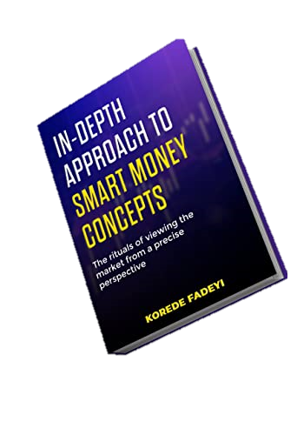
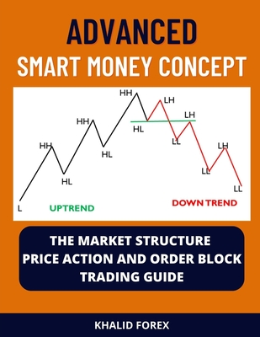
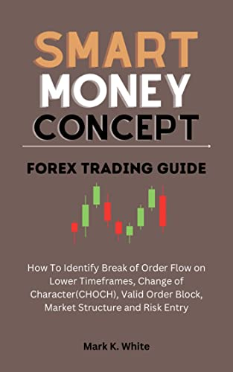
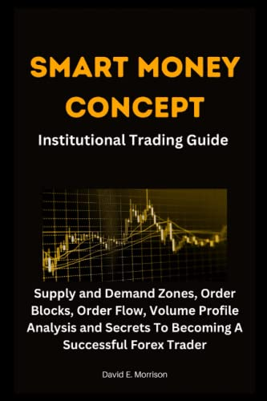
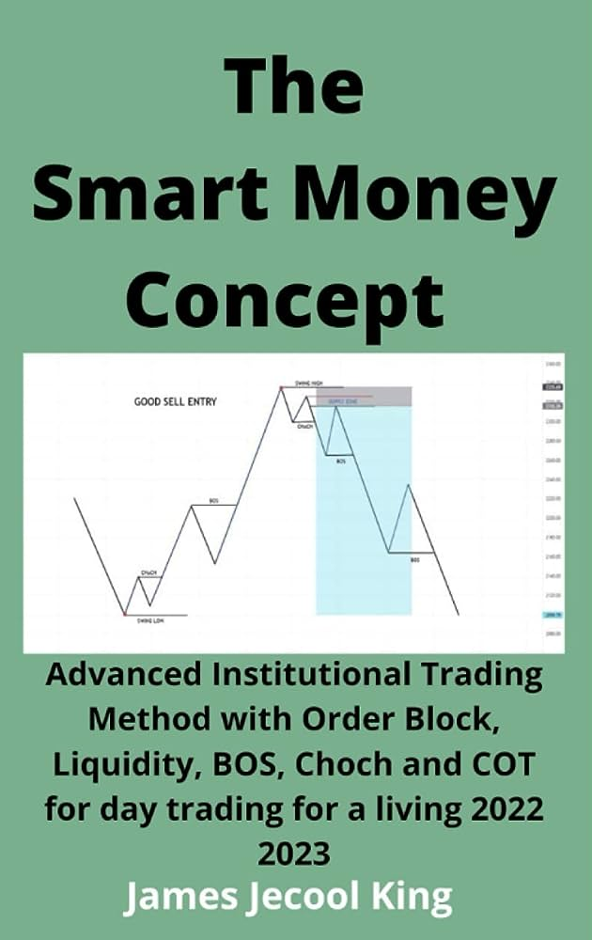
SMC
מה זה?
Smart Money Concepts (SMC) היא טכניקת מסחר טכנית המבוססת על מעקב אחר המהלכים של משקיעים מוסדיים וסוחרים מיומנים.
מטרת הטכניקה היא לאתר פעולות מסחר עתידיות של אותם המוסדיים (בנקים, גופי השקעה וכו') על-מנת להתחקות אחריהם ולממש רווחים.
ספרות

Slide 3

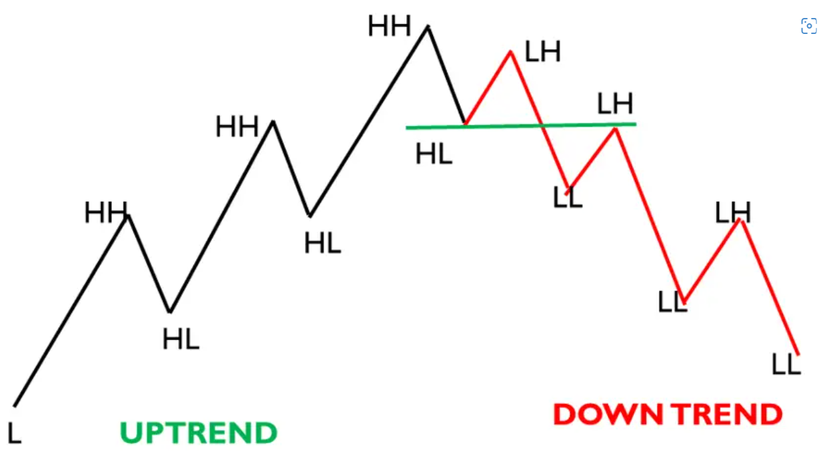
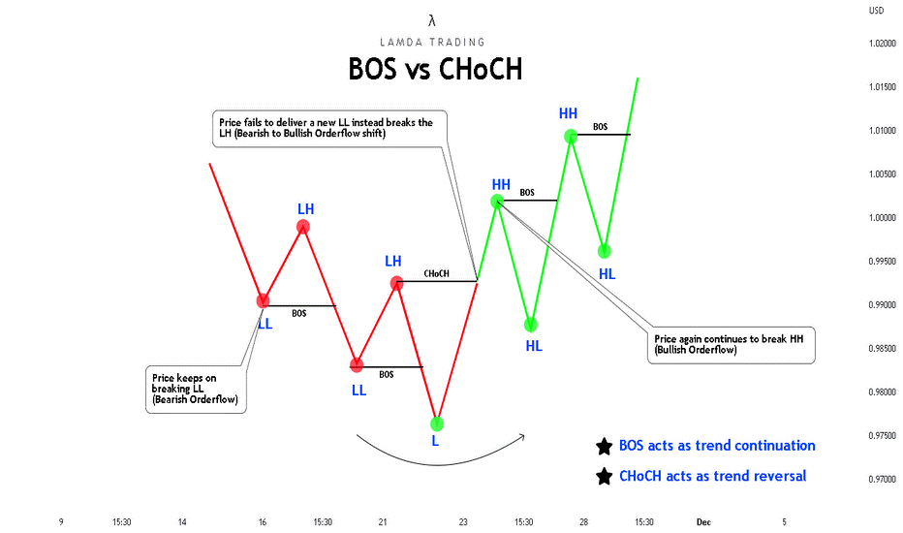
אינדוקטורים
Pivot Points
נקודות המחושבות ע"י נקודות מינימום ומקסימום
מקומי ומוחלט בגרף.
תפקידן להעיד על הטרנד של הנכס הנסחר.
BOS & CHOCH Levels
BOS – Break Of Structure,
רמת מחיר שבפריצתה מעידה
על המשך המגמה (עליה או ירידה).
CHOCH – Change Of Character,
רמת מחיר שבפריצתה מעידה על היפוך המגמה
(מעליה לירידה או להיפך)

Slide 4
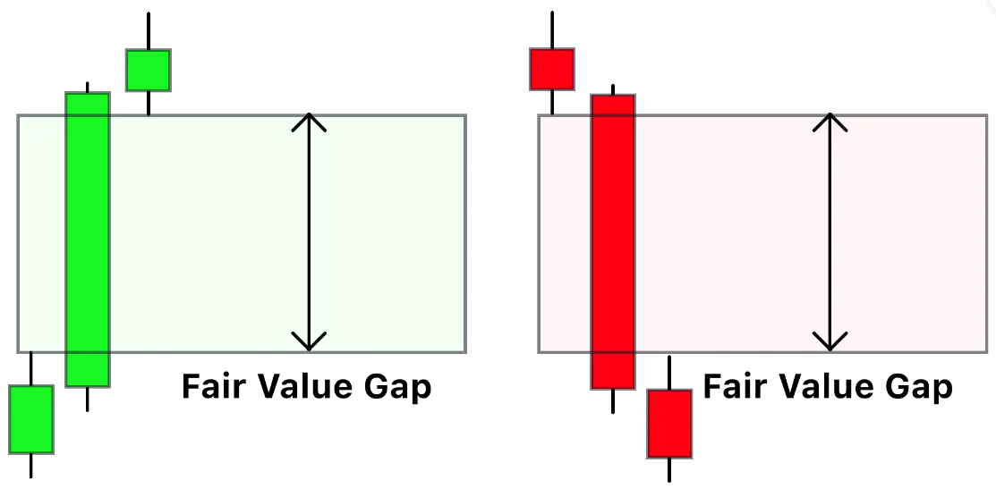
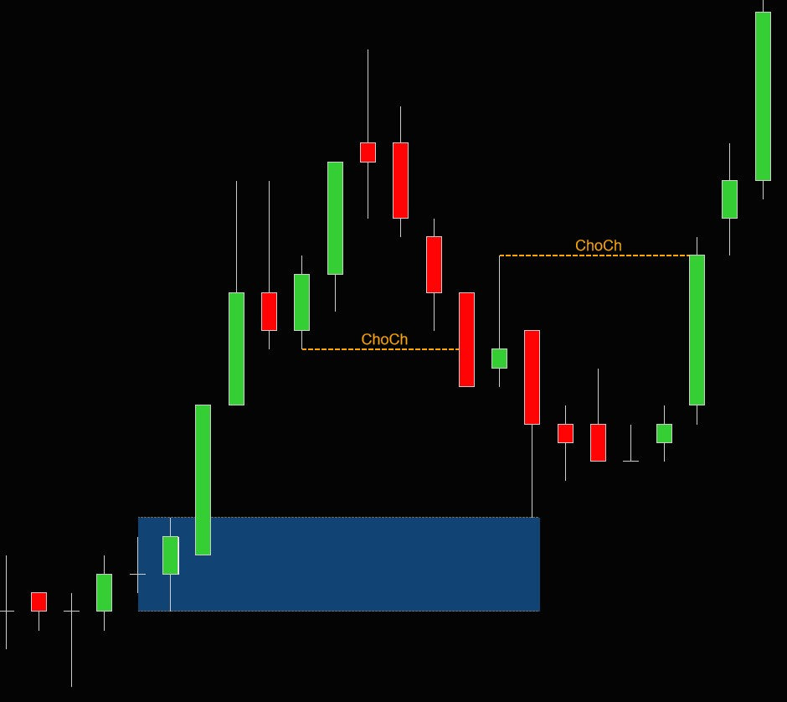
Imbalance
פער משמעותי בין פקודות קנייה ומכירה, המצביע על
תנועות מחיר עקב פעילות של כסף חכם.
Order Block
אזור שבו גופים מוסדיים ביצעו קנייה/מכירה מאסיבית ועתידים
לבצע זאת ושוב בעתיד.
Order Block

Slide 5

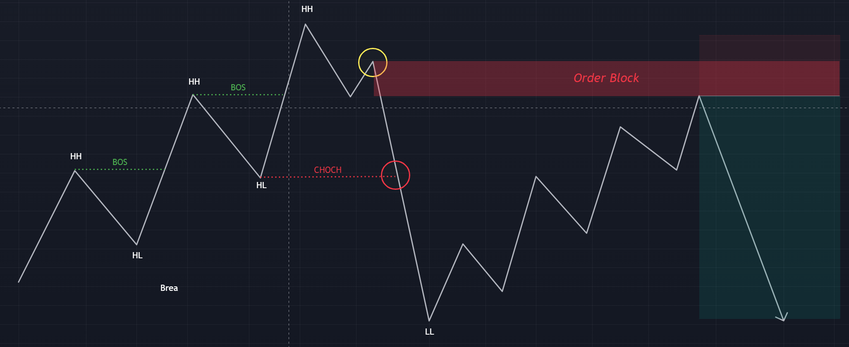




איך זה עובד?
נניח שגוף מוסדי ("כסף חכם") מחזיק כמות עצומה של ביטקוין – לדוגמא 1000 מטבעות.
בנוסף, נניח ומעוניין למכור את כולם בשער של 30k$.
מטבעו של מסחר, על כל מכירה צריך שמישהו יקנה – הנכס עובר בין ידיים, ממוכר לקונה.
אם הגוף המוסדי ימכור בבת אחת את כל המטבעות, מחיר המכירה הממוצע יהיה נמוך יותר מהסיבה שאין מספיק כסף נזיל (קונים) בשער המבוקש (30k$).
לכן, הגוף המוסדי יבצע מכירה ראשונית על חלק מהסכום (לדוג’: 100 מטבעות) בשער הרצוי, לאחר מכן יקנה שוב בסכום מועט על-מנת לגרום ל"כסף טיפש" לקנות ולהכניס נזילות לשוק – "עלייה פיקטיבית".
כאשר המחיר יגיע שוב לשער המכירה המבוקש (30k$), הגוף המוסדי יבצע מכירה שנייה אגרסיבית נוספת על שאר הסכום (900 מטבעות) – ופה סוחרי SMC נכנסים.
סוחר SMC = סוחר שקונה/מוכר עם הכסף החכם והגופים המוסדיים.
אזור מכירה ראשון
אזור מכירה שני
30K$
Imbalance

Slide 6
דוגמא לדפוס גרף רצוי
(Short)
Order Block שמקיים את התנאים הבאים:
גרם ל CHOCH – שינוי מגמה
לא "ננגע" בעבר
יצר נרות Imbalance
נסיגה המחיר חזרה ל Order block
אזור מכירה ראשון
אזור מכירה שני
Imbalance

Slide 7


תיאור הבעייה וקהל היעד
תיאור הבעיה
ניתוח טכני ובפרט בטכניקת ה "SMC", דורש מורכבות ונסיון של שנים בתחום.
בנוסף, פעולת המסחר דורשת זמן רב שבו הסוחר מחוייב לבצע ניתוח בלייב על הגרפים.
קהל היעד
קהל היעד שלנו הם סוחרי קריפטו בעלי היכרות עם ניתוח טכני (SMC) שמענויינים לשפר את ביצועי המסחר שלהם ביעילות ותוך כדי התעסקות והשקעה מינימלית.

Slide 8
פתרון הבעיה – SMC Trading Bot
אלגוריתם מדוייק לניתוח טכני מורכב
מעקב רציף אחרי תנועות הגרף בזמן אמת
התראת "סיגנלים" של הזדמנויות בעלות פוטנציאל רווח גבוה
שליחת גרף וויזואלי המכיל את תוצאת הניתוח – שיפור חווית המסחר לפשוטה ונוחה יותר
כניסה אוטומטית לעסקה לאחר אישור הסיגנל ע"י המשתמש

Slide 9
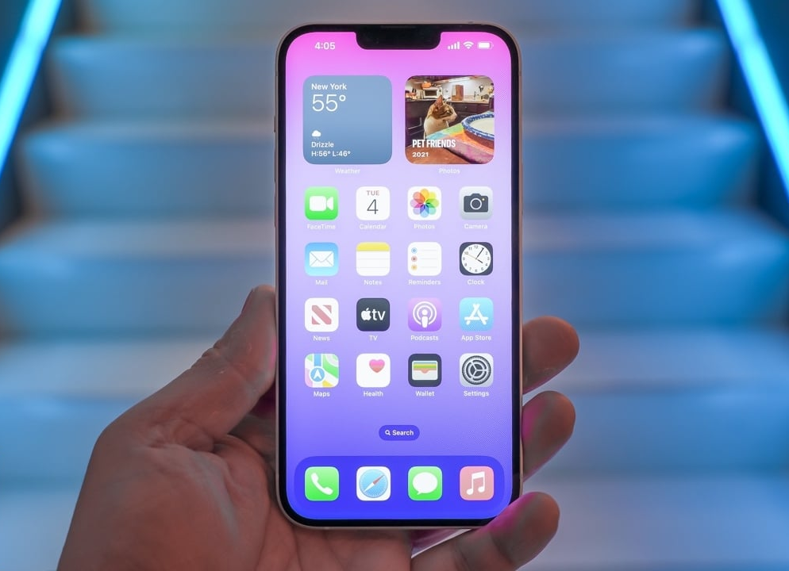
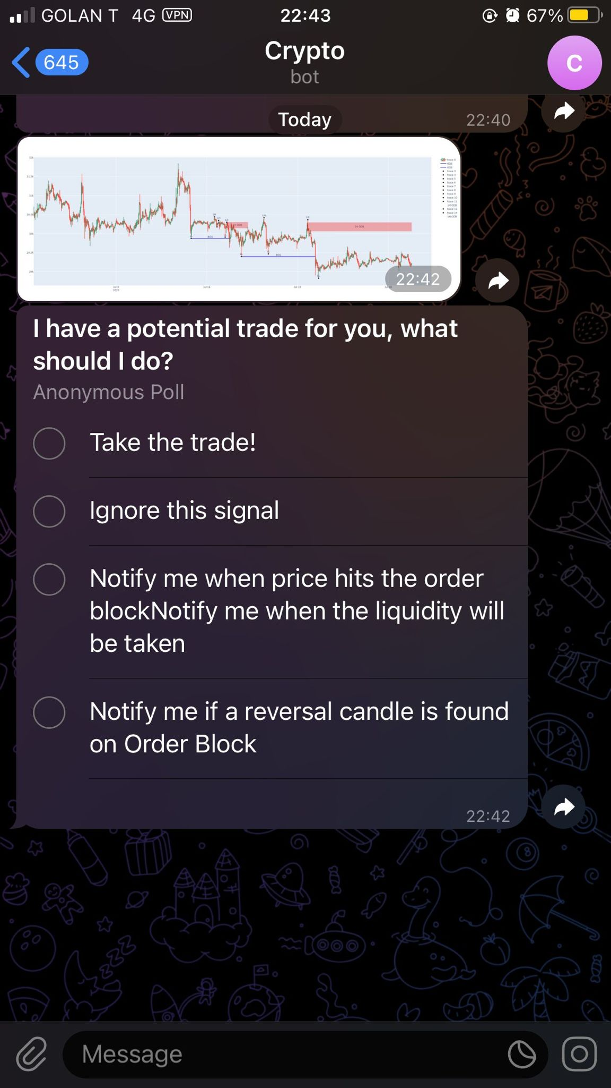
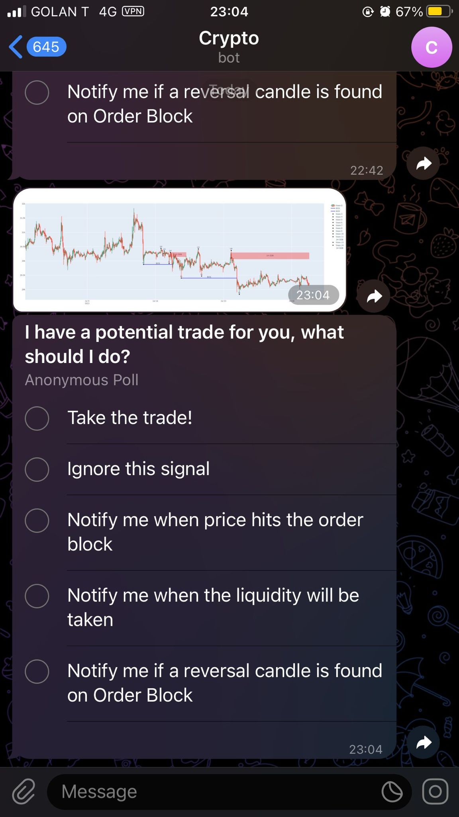
Demo
הדגמה

Slide 10
ארכיטקטורה
Technical analysis algorithms – אוסף של אולגוריתמי ניתוח טכני בשיטת מסחר SMC
Telegram Communication Layer – שכבת תקשורת להתממשקות מול Web API שטלגרם חושפים, שימוש בספריית CCXT.
Exchange Communication Layer – שכבת תקשורת להתממשקות מול Web API של בורסאת Binance.
Data Access Layer – שכבת הנתונים, מספקת אבסטרקציה לעבודה מול מסד הנתונים.
Main Control Unit – לוגיקה ראשית לניהול המערכת, תפעול היחידות השונות וקבלת החלטות.

